Slide 1

网络命令
后盾网 人人做后盾
www.houdunwang.com
后盾网 2011-2014

Slide 2
netstat网络状态
列出所有端口 (包括监听和未监听的) netstat –a
列出所有 tcp 端口 netstat –at
显示 PID 和进程名称 netstat –pat
显示监听的端口（数字） netstat -tanl

Slide 3
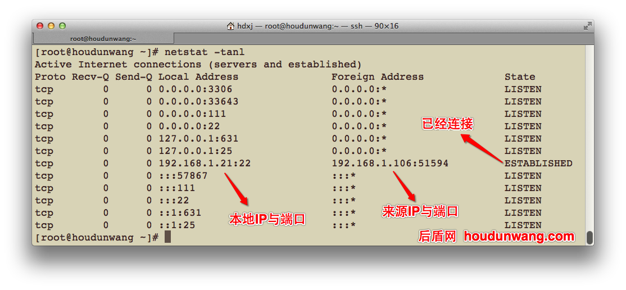
netstat网络状态
查看监听端口

Slide 4
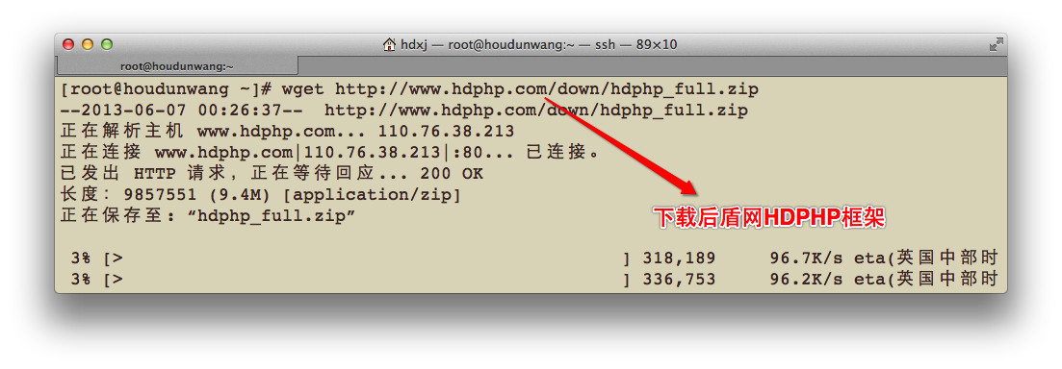
下载文件wget
wget支持通过HTTP、HTTPS、FTP下载

Slide 5
iftop流量监控
iftop是实时查看网络流量的工具，用于监控网络流量非常方便。
下载软件：
  cd /usr/local/src
  wget http://www.ex-parrot.com/~pdw/iftop/download/iftop-0.17.tar.gz
安装环境
  yum -y install gcc make flex byacc libpcap ncurses ncurses-devel libpcap-devel
编译安装iftop
  ./configure (环境检测）
  make & make install （编译安装）

Slide 6
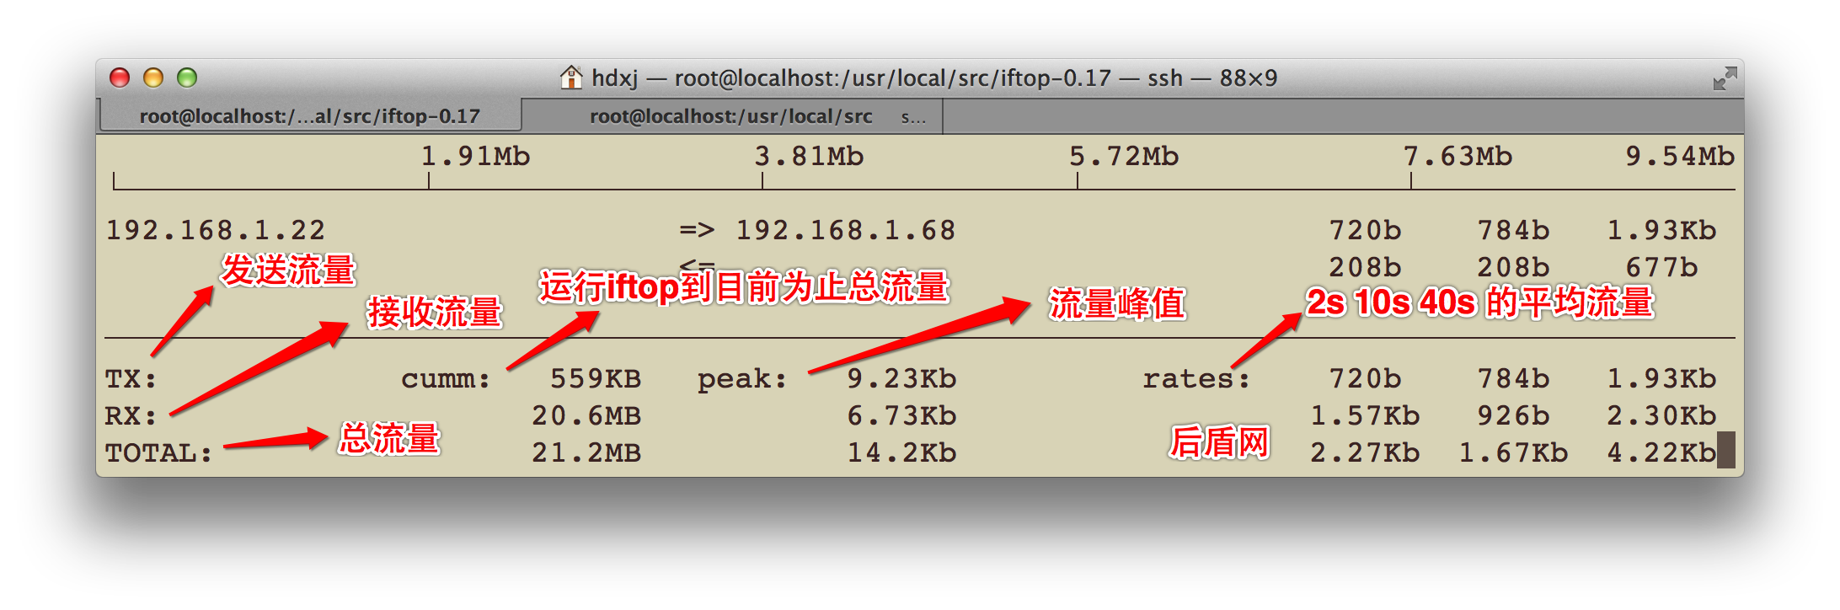
iftop流量监控

